Slide 1
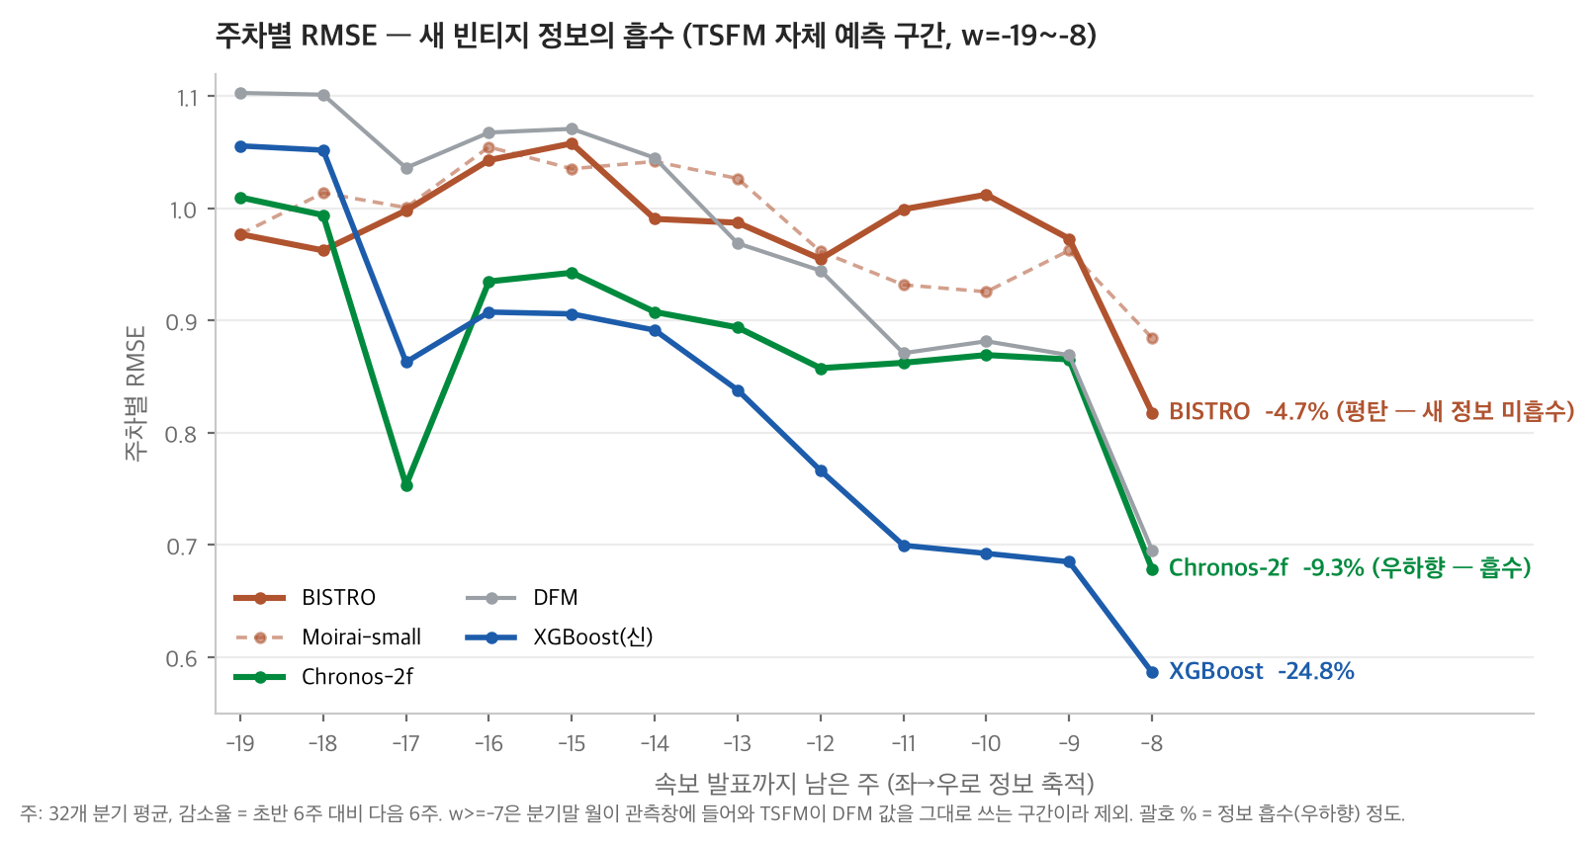
협업회의 대응 — 귀 리포트(8/25) 그림 1 관련 | 네이버클라우드 AX Forward Lab · 2026. 8.
주차별 평탄성은 모델 고유 특성 — 같은 조건에서 Chronos-2는 빈티지 갱신을 흡수
검증 설계 귀 리포트의 진단(BISTRO 오차가 전망주차 경과에도 감소하지 않음)을 당사 규약에서 재검증 — 동일 입력(DFM 스냅샷 + 공변량 10종 + 일별신호 4종)·동일 그리드(32분기×19주)에서 BISTRO와 Chronos-2의 주차별 RMSE 곡선을 비교. 분기말 월 관측 이후(w≥-7)는 TSFM이 패널 값을 그대로 쓰는 구간이라 자체 예측 구간(w=-19~-8)만 비교.
진단 재현 — 평탄성은 입력 문제가 아님
· 일별신호까지 준 동일 조건에서도 BISTRO는 -19~-9주
구간 0.96~1.06에서 평탄 (흡수율 -4.7%)
· 기반 Moirai-small도 -7.0% — 계열 공통 특성
· 예측 지평 단축의 기계적 이점을 받고도 평탄 →
귀 리포트의 '정보 미흡수' 진단과 일치
같은 조건의 Chronos-2는 우하향
· 흡수율 -9.3% (BISTRO의 약 2배), 레벨도 전 구간 우위
· 원인은 사전학습 채점 범위의 차이 — 별첨(부품 비교)의
절제 실험과 정합: 같은 일별신호에서 C2 -3.4% vs
BISTRO 무이득
· 단서: C2도 XGBoost(-24.8%)에는 미달 — TSFM 전반이
새 빈티지를 완전히 소화하지는 못함
회의 제안
· 적응학습(adapter/LoRA) 검토에 축 하나 추가 —
출발 체크포인트 선택: 흡수력이 확인된 계열(Chronos-2)의
zero-shot·적응 병행 비교를 제안
· 단기 정확도 기준축은 XGBoost 유지에 동의
· 당사 기여 가능: 흡수력 진단 하네스 · 일별신호 파이프라인 ·
절제 실험 프레임 · 공정 비교 규약
정보 흡수율 (초반 6주 → 다음 6주 RMSE 감소율)
XGBoost -24.8% · DFM -18.6% · Chronos-2f -9.3% · Moirai-small -7.0% · BISTRO -4.7%
Chronos-2 기본형(일별신호 제외)도 -11.0% — 흡수는 일별신호가 아니라 모델의 성질
유의: 사전학습 기간과 평가기간의 중복 가능성은 귀 리포트와 동일하게
회고적 진단으로 해석. 모든 개선폭은 통계적 유의성 미달 수위 유지.
주: 실시간 빈티지 · 속보치 · 32분기 주차별 RMSE(분기 평균) · schema v2 · 낮을수록 정확. Chronos-2f = Chronos-2(120M)+일별신호 · BISTRO = BIS WP 1337 공개 체크포인트(91M), 모두 zero-shot.
1

